Slide 1
Redes

Slide 2
Categorias dos cabos de rede
Categoria 1 – utilizada no passado em instalações telefónicas.
Categoria 2 - utilizada no passado também em instalações telefónicas. Chegaram a ser utilizados em redes Arcnet de 2.5 megabits e redes Token Ring de 4 megabits.
Categoria 3 - foi o primeiro padrão de cabos de par entrançado (Twisted pair). Os cabos possuem pelo menos 24 tranças por metro e, por isso, são muito mais resistentes a ruídos externos. Cada par de cabos tem um número diferente de tranças por metro, o que atenua as interferências entre os pares de cabos.
Categoria 4 - Esta categoria de cabos tem uma qualidade um pouco superior e é certificada para sinalização de até 20 MHz. Foram utilizados em redes Token Ring de 16 megabits e também podiam ser utilizados em redes Ethernet em substituição aos cabos de categoria 3.

Slide 3
Categorias dos cabos de rede (cont)
Categoria 5 e 5e – Os cabos desta categoria são o requisito mínimo para redes 100BASE-TX e 1000BASE-T, que são, respetivamente, os pacotes de rede de 100 e 1000 megabits usados atualmente e suportam frequências de até 100 MHz. Foram substituídos pelos cabos categoria 5e com normas desenvolvidas de forma a reduzir a interferência entre os cabos e a perda de sinal, o que ajuda em cabos mais longos, perto dos 100 metros permitidos.
Categoria 6 – Foi desenvolvida para ser usada no padrão Gigabit Ethernet, mas embora os cabos categoria 6 ofereçam uma qualidade superior, o alcance continua a ser de apenas 100 metros o que não traduz um melhor ganho na prática comparativamente à Cat5.
Categoria 7

Slide 4
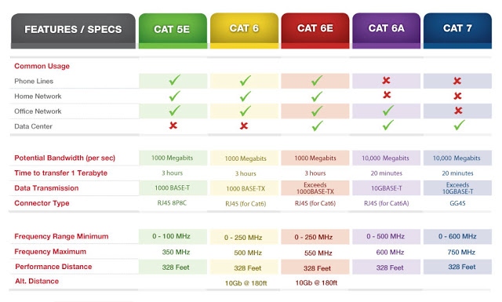
Diferenças entre as várias categorias de cabos de rede

